Slide 1
THE CORPORATION
Grupo D

Slide 2
André Fontanez Bravo - 11260593
Eduardo Thomaz do Amaral Mangini - 11803695
Felipe de Camargo Dias Vieira - 11804247
Gabriel Luc Cruvinel Pin - 11803757
Gustavo Allegrini Kairalla - 11803740
Isabella Aparecida Messias - 11804118
Joseh Benjamin de Souza Machado Goncalves - 11803761
João Lucas Paro Silva- 11803823
Kimberly Tenan Ribeiro - 11804185
Nivaldo Mendonça Júnior - 11803980
Renato Gottardi Aguiar Ferreira - 11803973

Slide 4
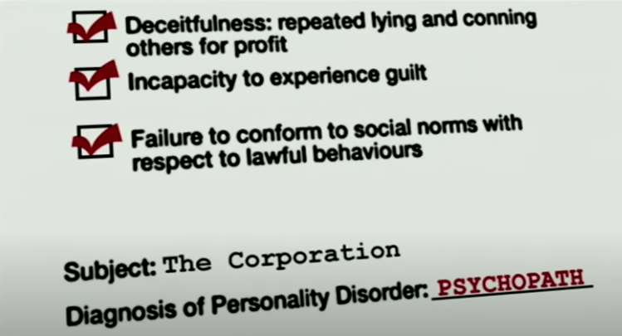
Uma corporação pode ser considerada “psicopata”?
Características:
Indiferença pelos sentimentos dos outros
Incapacidade de manter relacionamentos duradouros
Descuido imprudente pela segurança dos outros
Mentiras repetidas e engano de outros para se beneficiar
Incapacidade de sentir culpa
Falha em estar em conformidade com as normas sociais com respeito a comportamentos legais

Slide 6
CEO é um vilão?
O CEO possui um estereótipo de ser uma pessoa individualista e despreocupada com a sustentabilidade, porém essa não é uma verdade absoluta.
O chefe executivo de uma corporação pode ter objetivos sustentáveis e preocupações sociais, porém ele não possui poder ilimitado sobre a empresa.
É necessário diferenciar o indivíduo da corporação, pois como pessoa podem ter boas atitudes, mesmo com o comportamento “monstruoso” das corporações.
Os funcionários possuem responsabilidade social, não as corporações, que são “estruturas legais artificiais”.
Como um conjunto de pessoas morais pode resultar numa corporação e num sistema imoral?

Slide 7
Caso da Shell
Manifestantes vão à casa do CEO da Shell para questioná-lo sobre as implicações ambientais das atitudes da sua empresa
O CEO da Shell argumenta que ele também possui as mesmas preocupações que os manifestantes, porém ele está em uma posição de tentar mitigar ou reverter a situação.
Contudo, a extração de petróleo na Nigéria, por exemplo, continua sendo um fator de poluição de seus ecossistemas e gerando danos ambientais
A conclusão que se tira, que também é mencionada em outro trecho do documentário, é que mesmo o CEO pouco pode fazer para limitar as intenções predatórias das corporações.

